Slide 1
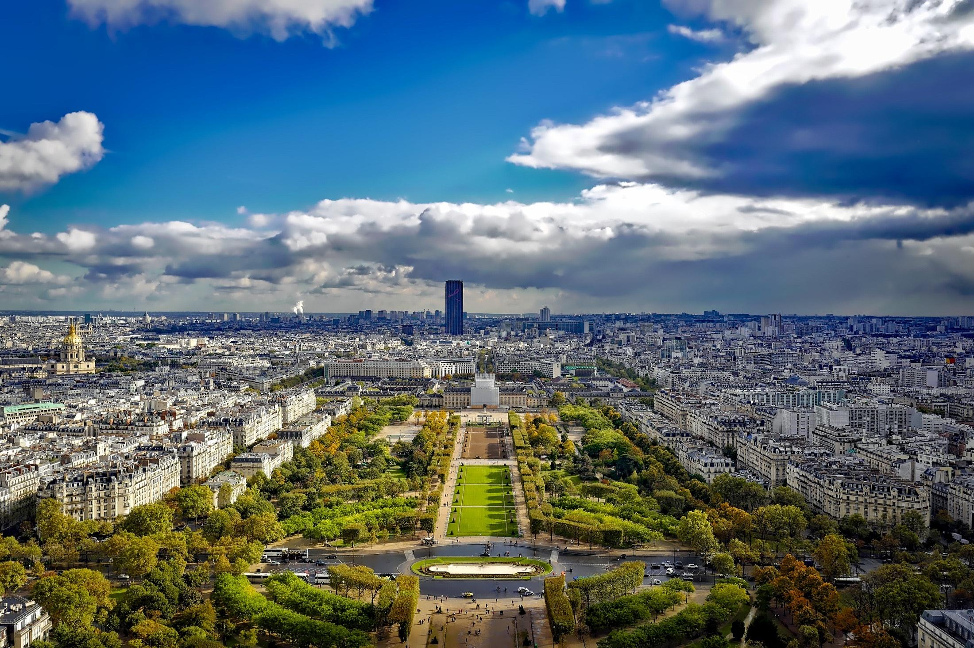
Végétalisons la ville
Aidons Paris à devenir une smart-city
Notes:
Bonjour, commençons la présentation

Slide 2
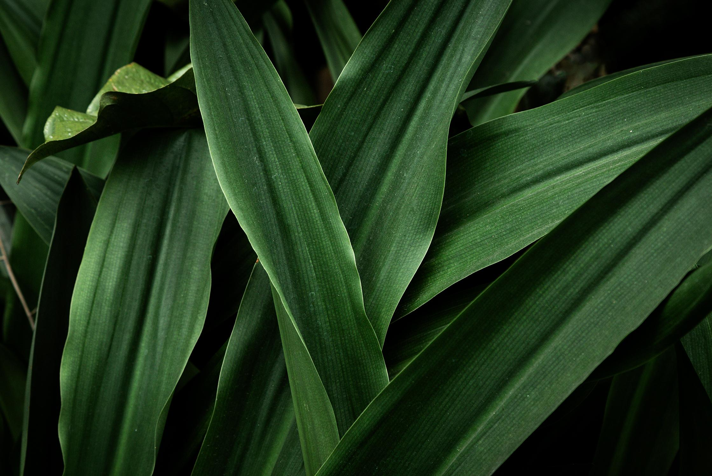
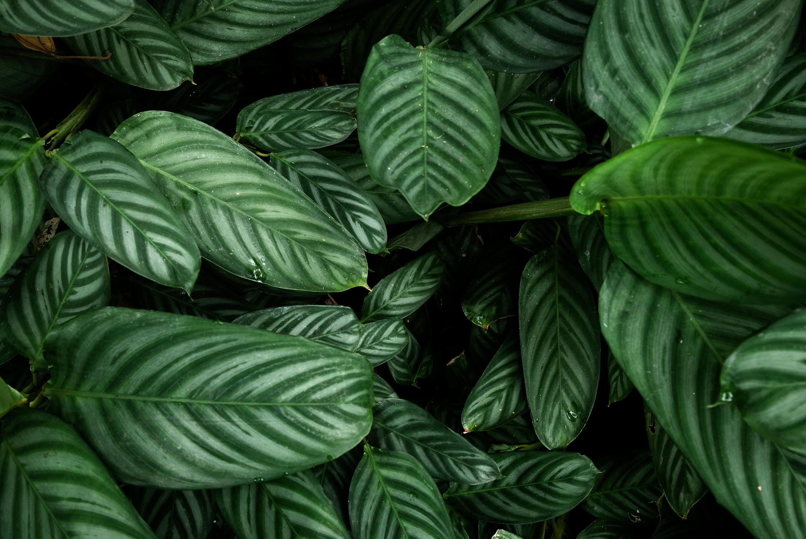
Sommaire
Présentation générale
du jeu
de
données
Démarche méthodologique d’analyse des données
Synthèse
Conclusion

Slide 3
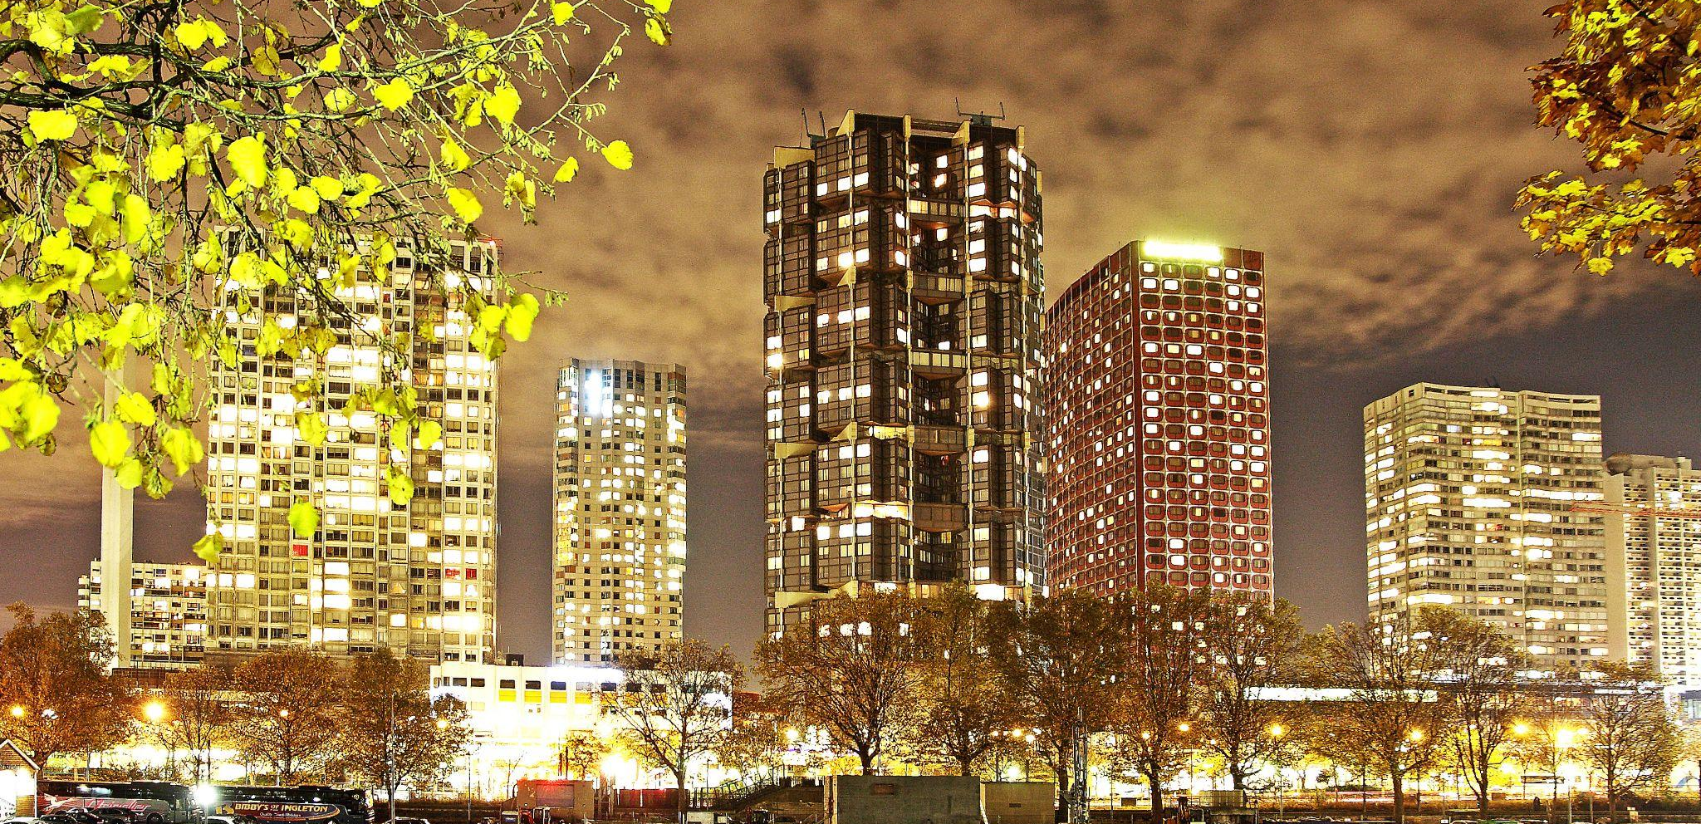
Contexte
Challenge “Végétalisons la ville”
Objectif
Réaliser une analyse exploratoire
Optimiser les tournées d’entretien des arbres
Notes:
Je me suis inscrit au challenge “végétalisons la ville,
avec pour objectif d’optimiser les tournées d’entretien des arbres de la ville de Paris
Par le biais d’une analyse exploratoire de données

Slide 4
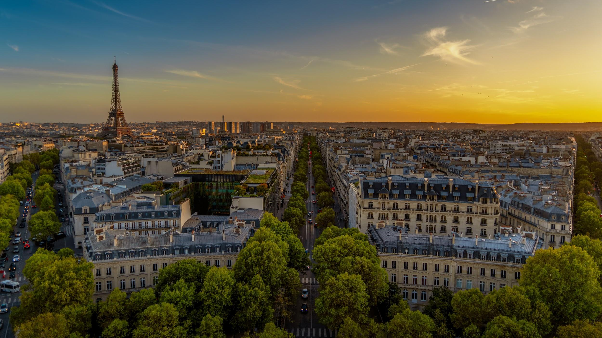

dataset
jeu de données des arbres de la ville de Paris (opendata)
Notes:
Présentation générale du jeu de données

Slide 5
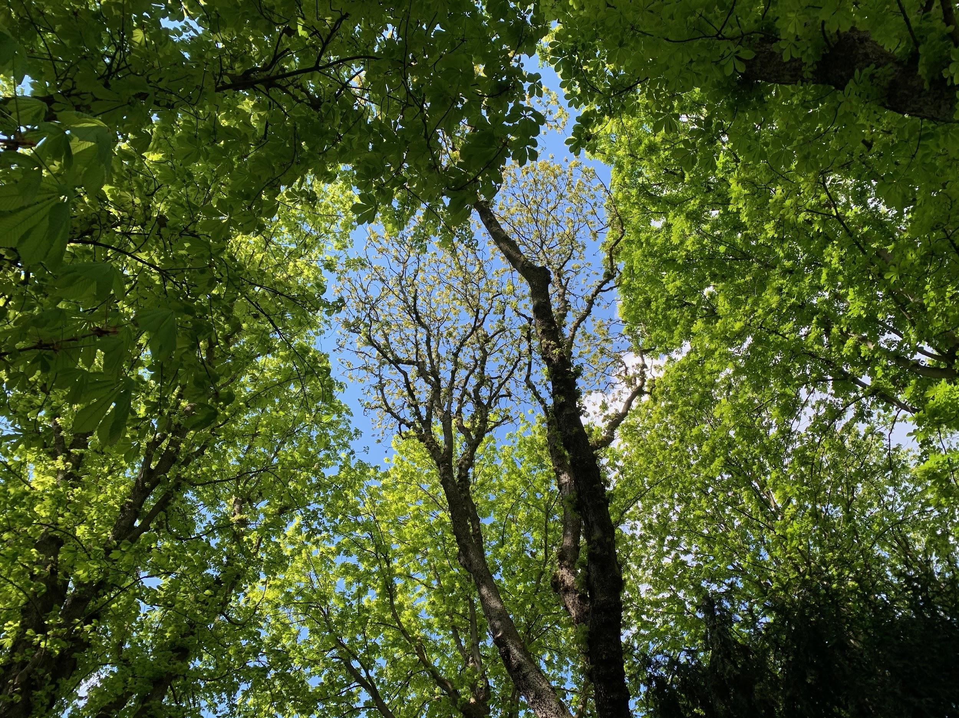
Forme
200.137 lignes
18 colonnes

Slide 6
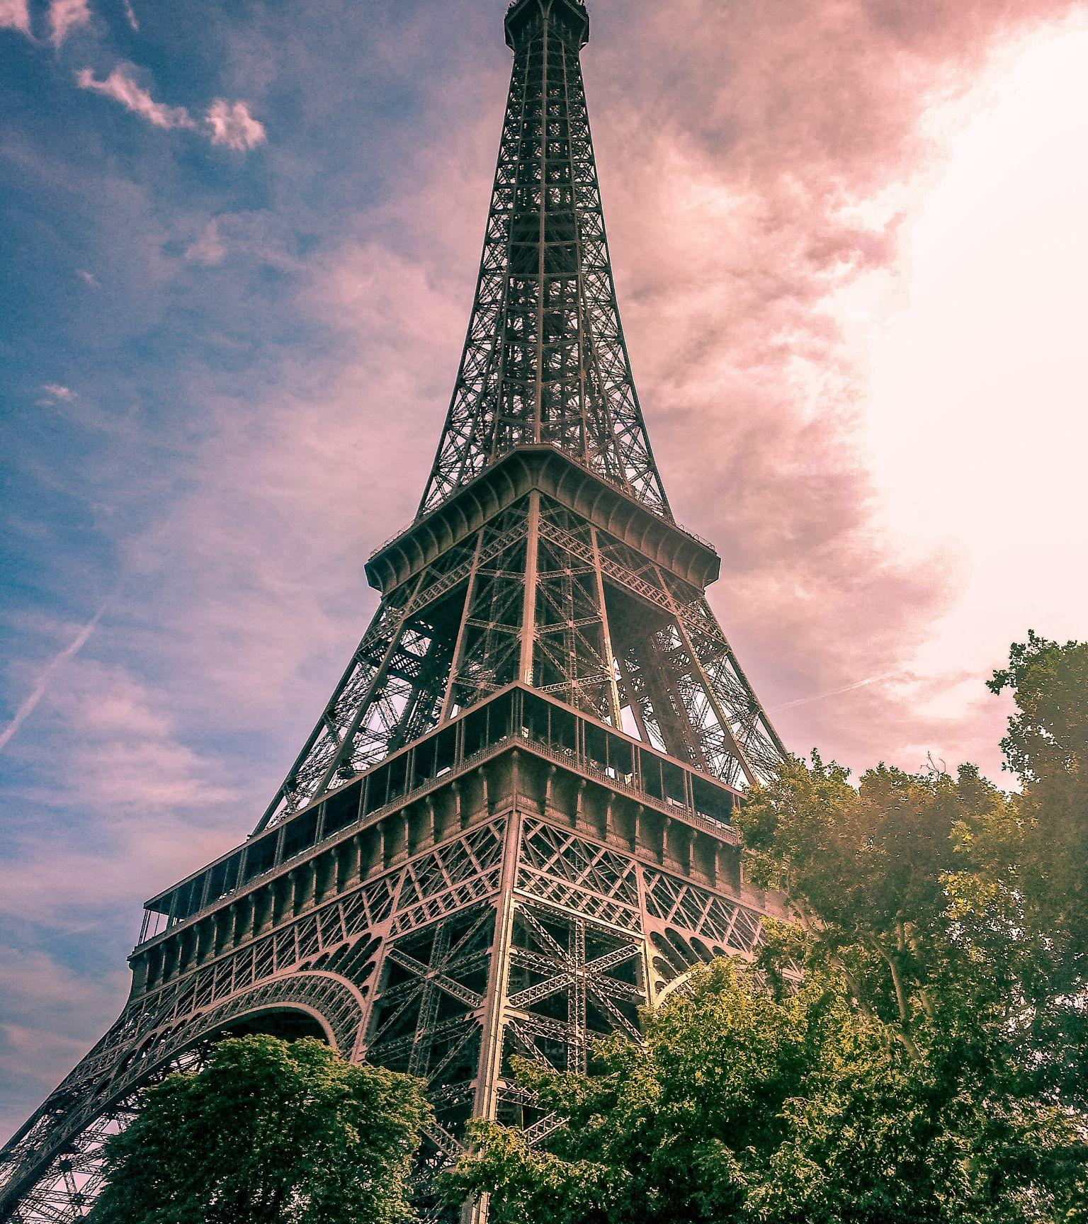
3 catégories
Identifiants
localisation
Description
Notes:
On peut classer les variables de nos données en 3 catégories :
Identifiants :
Id
Id_emplacement
type_emplacement
domanialite
Localisation:
Arrondissement
complément _adresse
Numero
Lieu
geo_point_2D_a et geo_point_2d_b (latitude et longitude)
description :
- circonference_cm
- hauteur_m
- stade_developpement
- libelle_francais
- genre
- espece
- variete
- remarquable

Slide 7

4 types de variables
Quantitatives
Qualitatives
discrètes
continues
Nominales
Ordinales
Id
Circonference_cm
hauteur_m
geo_point_2d_a
geo_point_2d_b
Type emplacement
domanialite
Arrondissement
Complement adresse
Numero
Lieu
Id emplacement
Libelle francais
Genre
Espece
variete
Stade developpement
remarquable

Slide 8
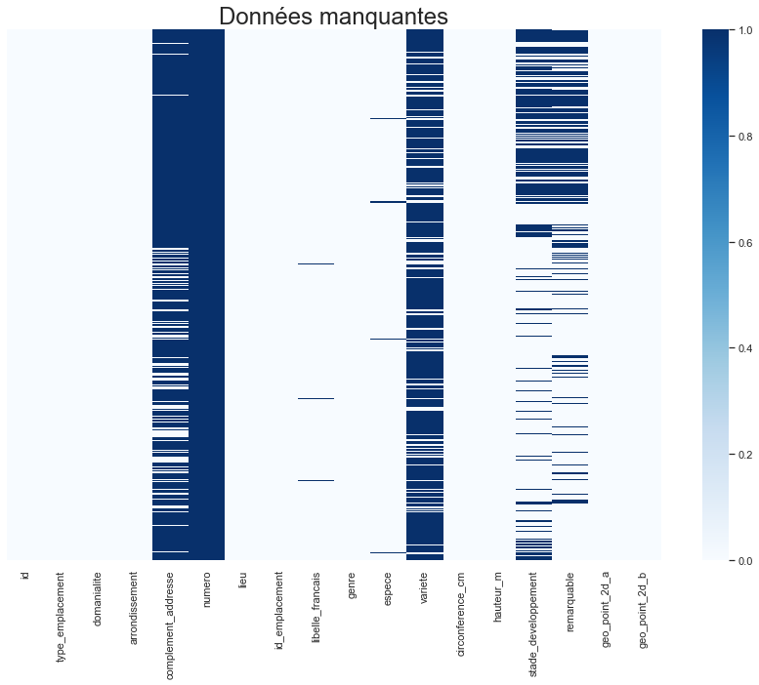
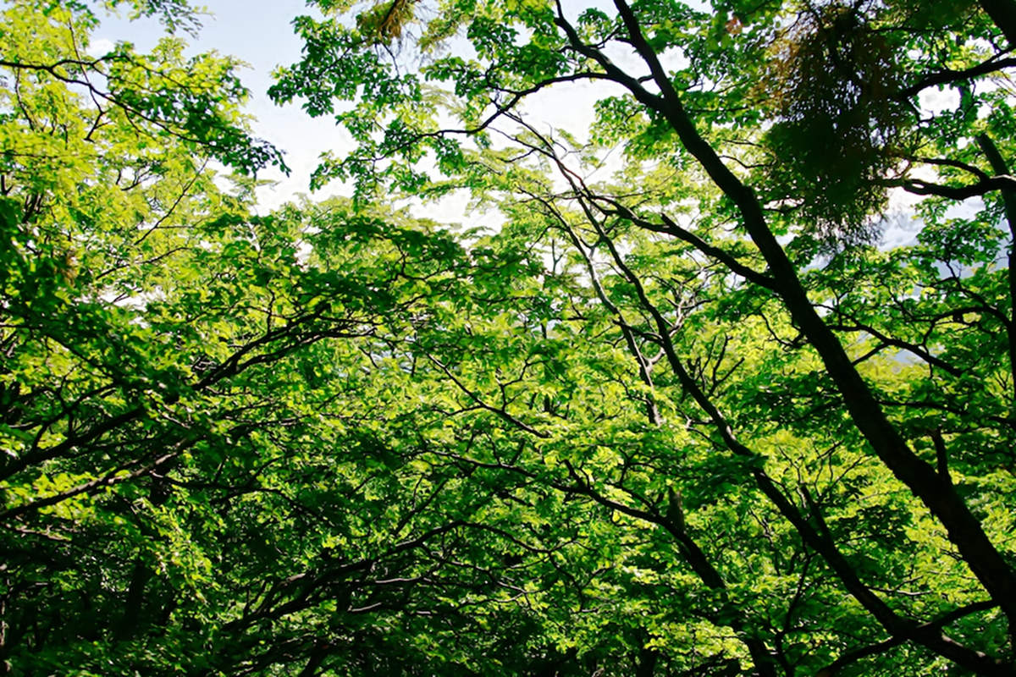
Données manquantes
id
type_emplacement
domanialite
arrondissement
complement_adresse
numero
lieu
id_emplacement
libelle_francais
genre
espece
variete
circonference_cm
hauteur_m
stade_developpement
remarquable
geopoint_2d_a
geopoint_2d_b
Notes:
Dans ce graphique, les valeurs manquantes sont en bleu. Nous pouvons donc constater que :
- la colonne numero n'est jamais renseignée
- les colonnes complement_addresse et variete sont très peu renseignées
- les colonnes libelle_francais, espece, variete et stade_developpement contiennent des valeurs manquantes
- la colonne remarquable contient également des valeurs manquantes, mais nous considérerons ici que si la valeur n'est pas à 1, ce ne sont pas des arbres remarquables (pour aller plus loin, il pourrait être intéressant de faire des recoupements avec le dataset dédié aux arbres remarquables, disponible également en opendata)

Slide 9
Démarche méthodologique
d’analyse des données
Notes:
Démarche méthodologique d’analyse des données
Nous allons examiner ces données un peu plus en détail

Slide 10
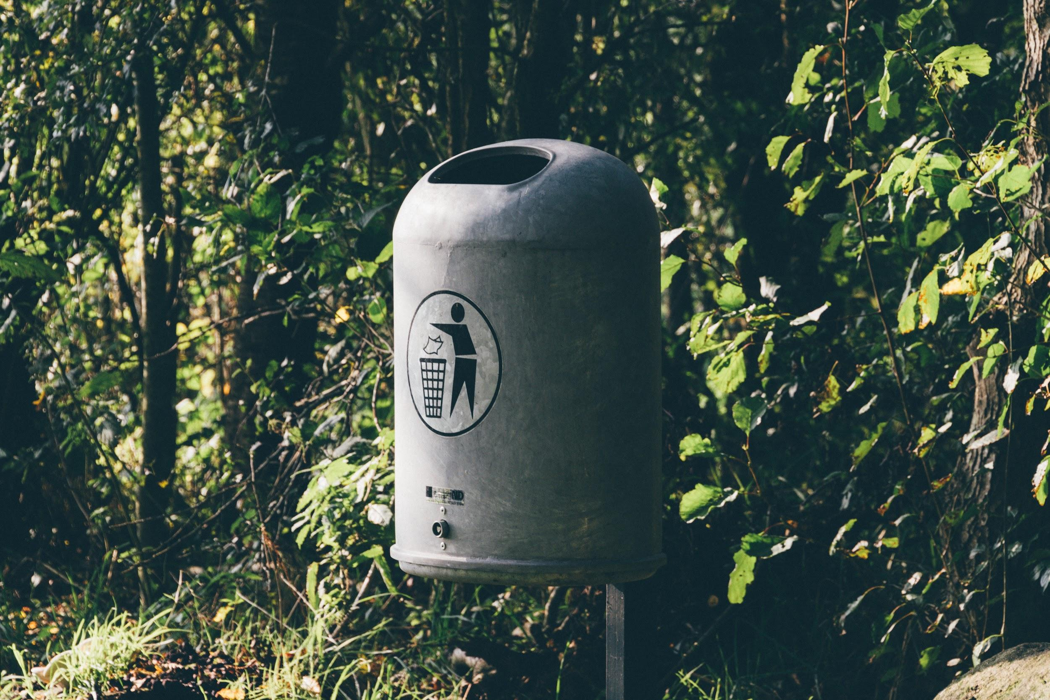
Nettoyage des données
Notes:
Pour commencer,
J’ai fait un peu de nettoyage des données.
J’ai commencé par supprimer les colonnes numero et complement_adresse car pas ou peu renseignées

Slide 11
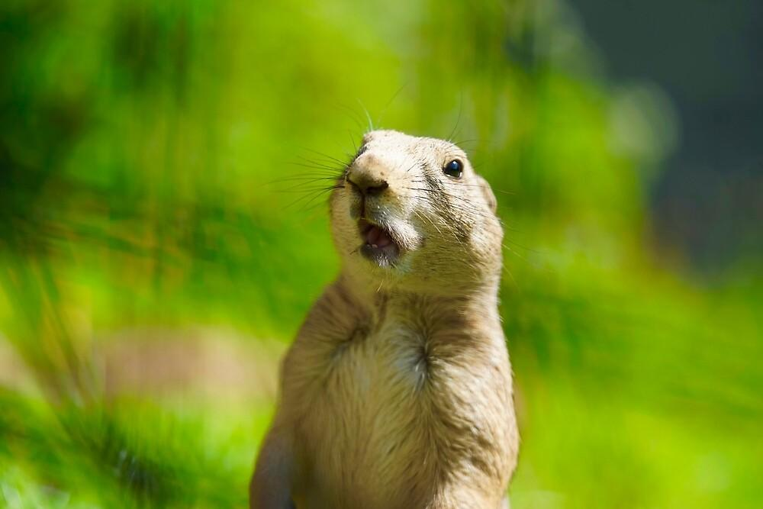
Valeurs aberrantes
???
Notes:
Ensuite, j’ai voulu savoir s’il y avait des valeurs aberrantes…
Et je n’ai pas été déçu !

Slide 12
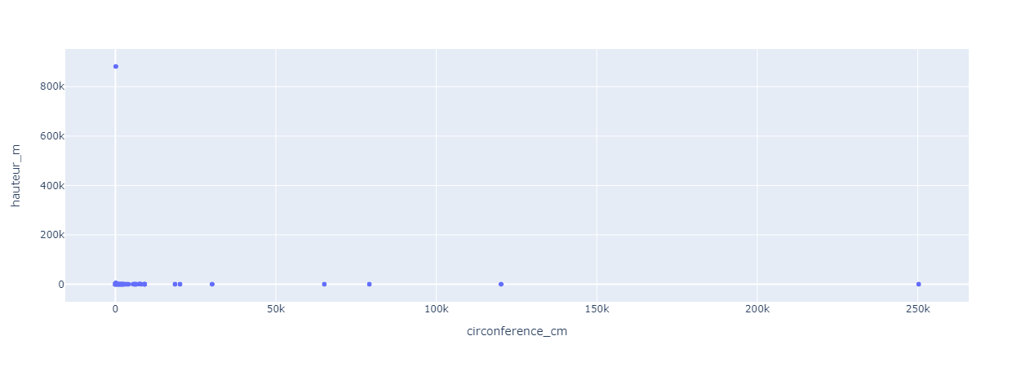
dimensions
Hauteurs (en mètres) en fonction de la circonférence (en cm)
Très probablement des valeurs aberrantes
Notes:
Alors je me suis intéressé aux dimensions. J’ai tracé un premier graphique
Un nuage de points qui représente la hauteur en fonction de la circonférence
Et ça m’a donné ça… étrange...

Slide 13
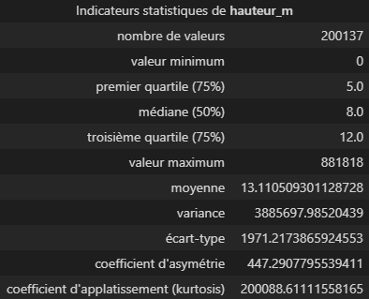
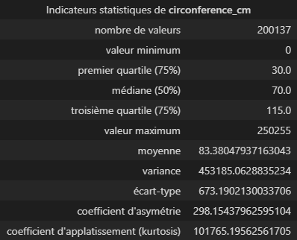
dimensions
Notes:
Alors j’ai affiché quelques indicateurs statistiques pour en avoir le coeur net
Il y a quelque chose qui m’a frappé : on a un arbre qui ferait 881 818 m de haut… juste plus de 100 fois la hauteur de l’Everest (8 849 m)
Meme chose pour la circonférence, 250 255 cm, c’est hautement improbable !

Slide 14
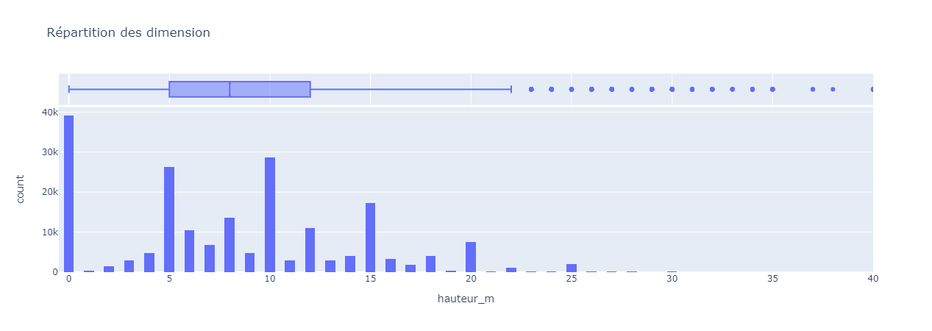
dimensions
médiane
“Minimum”
(Q1 - 1.5*IQR)
Q1 (qantile 25%)
Q3 (qantile 75%)
“Maximum”
(Q3 + 1.5*IQR)
Possible outliers
Notes:
On s’en rend plus compte avec un graphique
Ici, un distplot pour les hauteurs, avec une boîte à moustache au sommet
On remarque qu’il y a beaucoup de valeurs nulles, et les points à droite de la boîte à moustache sont des valeurs suspectées d’être aberrantes.
Et encore, j’ai zoomé, sinon c’est illisible

Slide 15
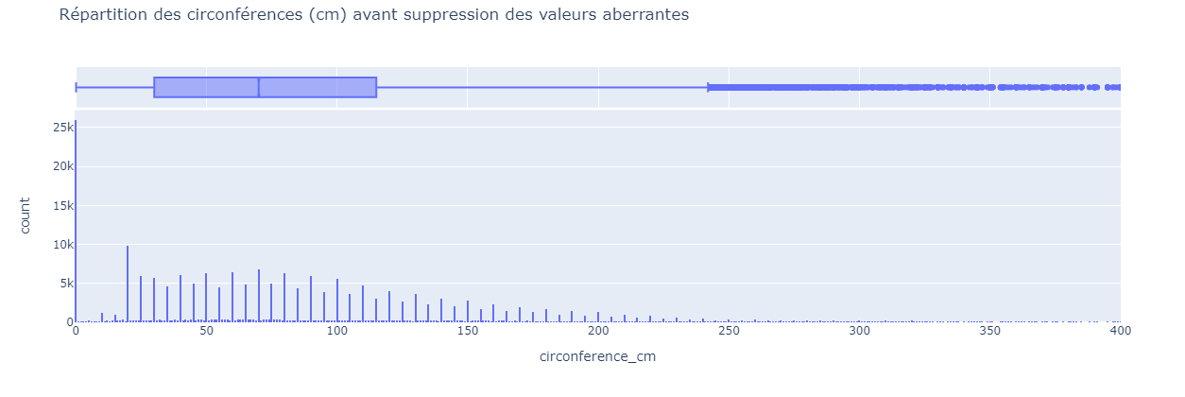
dimensions
“Minimum”
(Q1 - 1.5*IQR)
médiane
Q1 (qantile 25%)
Q3 (qantile 75%)
“Maximum”
(Q3 + 1.5*IQR)
Possible outliers
Notes:
Même histoire pour les circonférences.
Là aussi, j’ai dû zoomer, pour qu’on puisse voir quelque chose
Il y a également beaucoup de valeurs nulles, et de valeurs beaucoup trop élevées

Slide 16


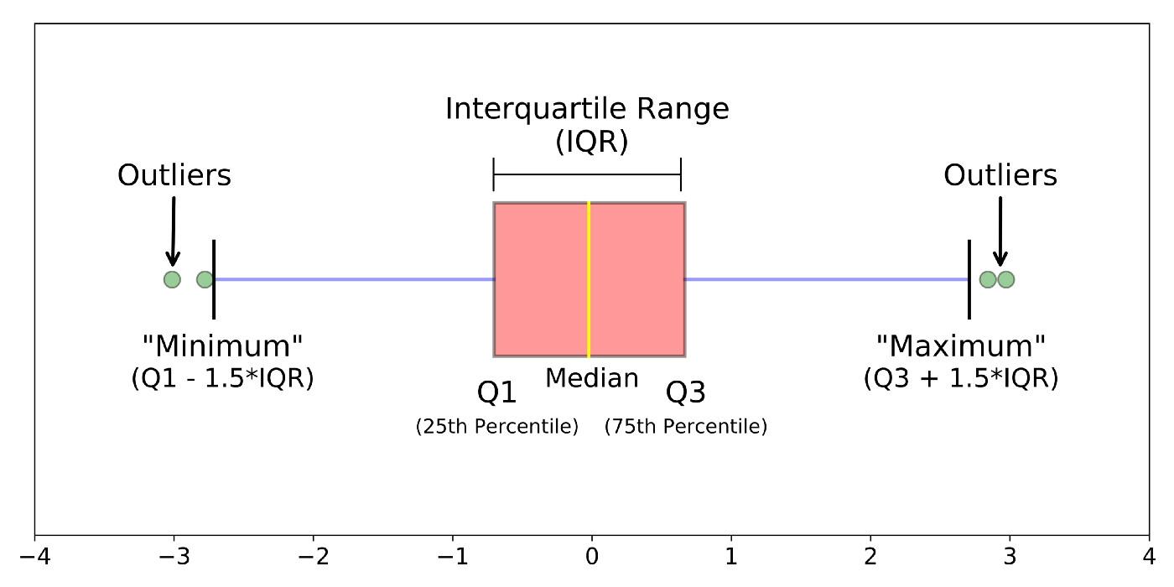
Identifier les outliers
IQR = Q3 - Q1
Limite inférieure = Q1 - 1.5 IQR
Limite supérieure = Q3 + 1.5 IQR
Notes:
Alors j’ai utilisé un superpouvoir de statisticien pour identifier les valeurs aberrantes (les outliers) :
La méthode IQR (écart interquartile)
(là il faut explique ce qu’il y a sur le tableau)
On calcule l’écart entre le 3ème quartile et le premier quartile (le premier quartile est la valeur pour laquelle 25% des autres valeurs sont en dessous, et pour le 3ème quartile c’est la valeur pour laquelle 25% des autres valeurs sont au dessus)
On applique la formule pour déterminer les limites inférieures et supérieures. Toutes les valeurs qui ne sont pas comprises dans l’intervalle lim_inf <= x <= lim_sup sont des valeurs aberrantes
Petite précision : comme on avait beaucoup de valeurs nulles, je les ai d’abord remplacé par NaN, donc elles ne sont pas prises en compte dans le calcul.
Bien évidemment, on ne peut pas avoir de dimensions négatives, alors la limite inférieure sera zéro

Slide 17
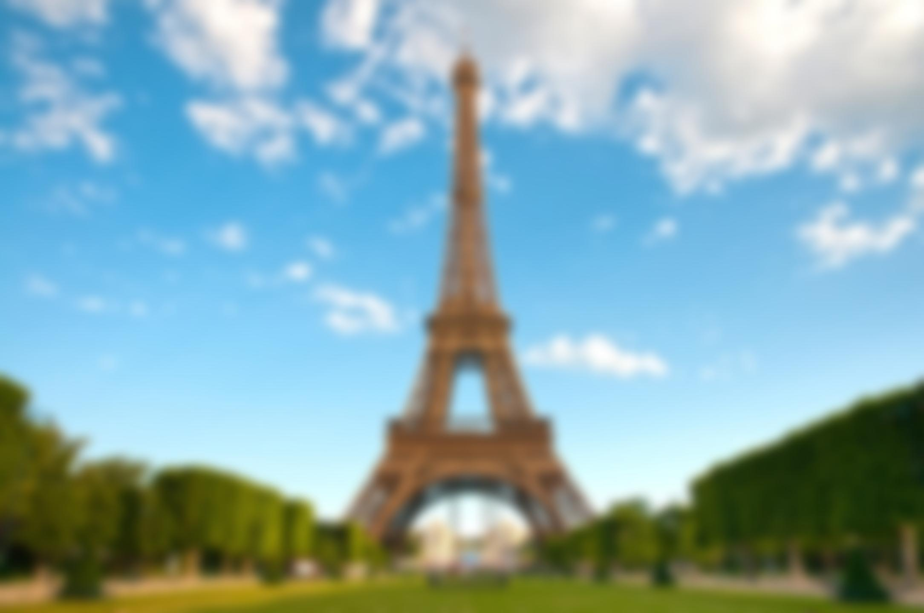
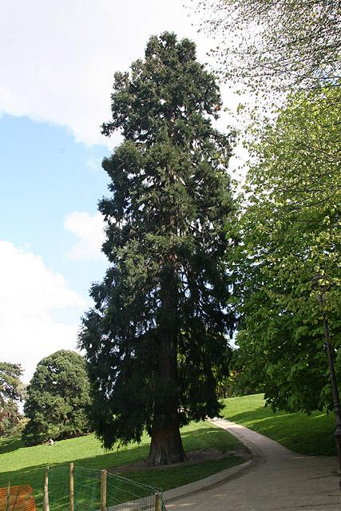
Connaissance métier
Séquoia
des
Buttes-Chaumont
35 m de hauteur
Notes:
On sait que l’arbre le plus grand de Paris, c’est celui-ci, et il mesure 35 m de hauteur
Alors j’ai considéré que 35 m serait la limite supérieure pour les hauteurs

Slide 18
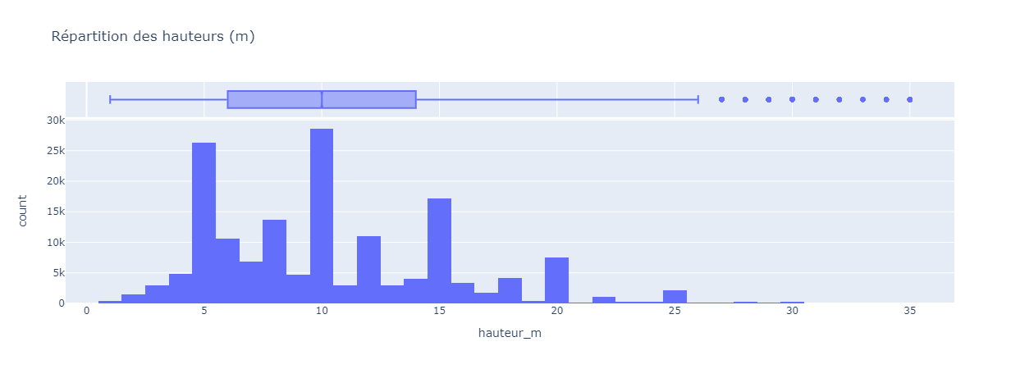
Après nettoyage
Notes:
Après nettoyage, ça va tout de suite mieux
Indicateurs statistiques de hauteur_m
nombre de valeurs 160409
valeur minimum 1.0
premier quartile (75%) 6.0
médiane (50%) 10.0
troisième quartile (75%) 14.0
valeur maximum 35.0
moyenne 10.35684406735283
variance 26.377355797345874
écart-type 5.135888997763277
coefficient d'asymétrie 0.82342522873135
coefficient d'applatissement (kurtosis) 0.44714804891611104

Slide 19
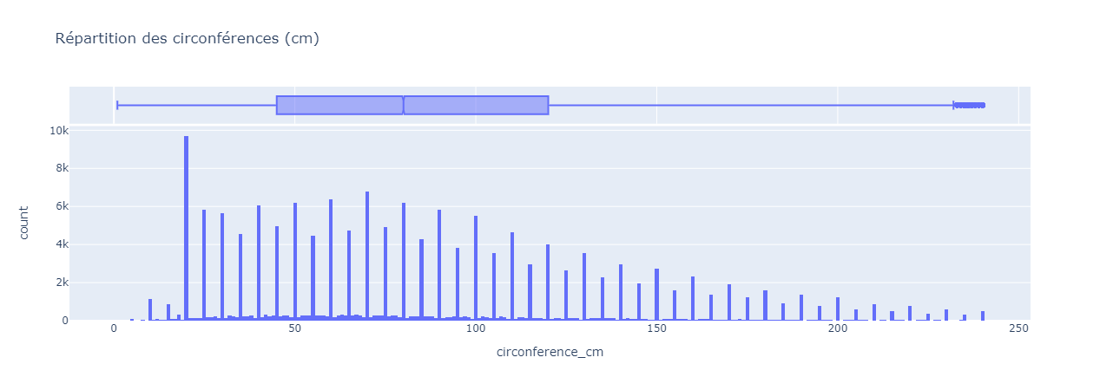
Après nettoyage
Notes:
Après nettoyage, ça va tout de suite mieux
Indicateurs statistiques de circonference_cm
nombre de valeurs 170832
valeur minimum 1.0
premier quartile (75%) 45.0
médiane (50%) 80.0
troisième quartile (75%) 120.0
valeur maximum 240.0
moyenne 87.54094666104712
variance 2675.187674240073
écart-type 51.72221644748099
coefficient d'asymétrie 0.7142798098435226
coefficient d'applatissement (kurtosis) -0.12937883062962774

Slide 20
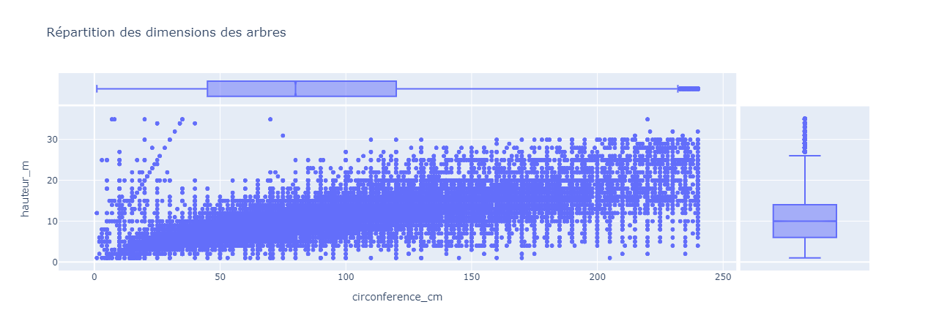
Mise en relation
Notes:
J’ai mis en relation la hauteur en fonction de la circonférence avec un nuage de points
C’est un peu chargé, mais on y verra plus clair tout à l’heure

Slide 21
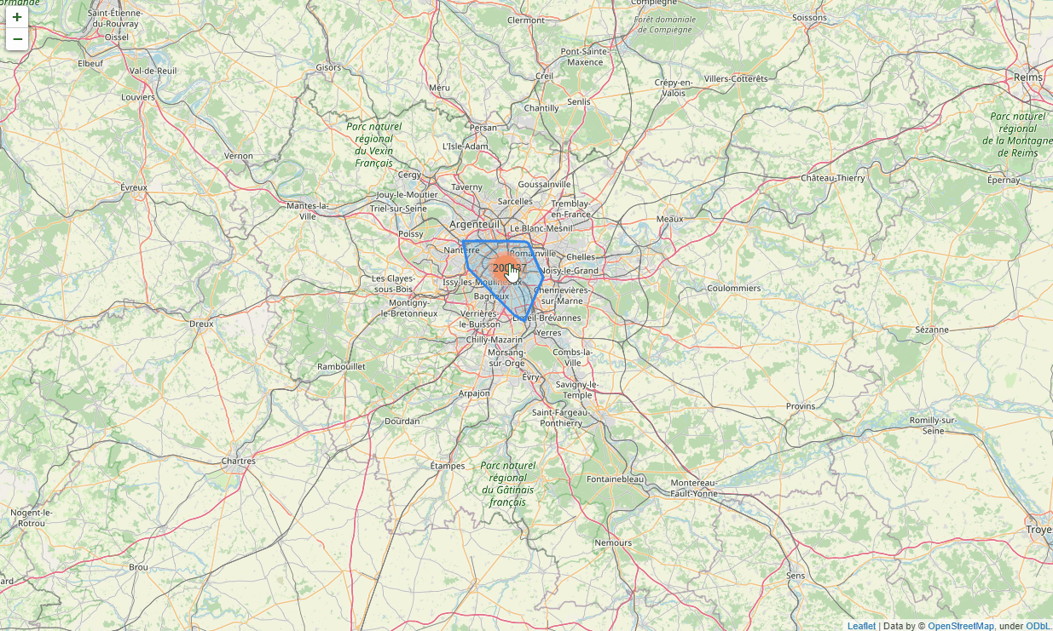
Sur une carte
margin={"r":0,"t":0,"l":0,"b":0}
Notes:
Comme j’avais les coordonnées GPS, j’ai voulu placer tous ces arbres sur une carte.
200 137 marqueurs, c’était un peu beaucoup alors j’ai choisi la méthode des clusters :
Un rond représente plusieurs arbres. Le nombre d’arbres représenté est inscrit dans le rond.
Au survol de la souris, l’aire couverte par le cluster s’affiche en bleu.
Si on clique, ça zoome et le cluster se divise en clusters plus petits.
Quand on arrive au zoom maximum, on a l’emplacement exact des arbres, et on peut avoir ses infos en cliquant dessus

Slide 22
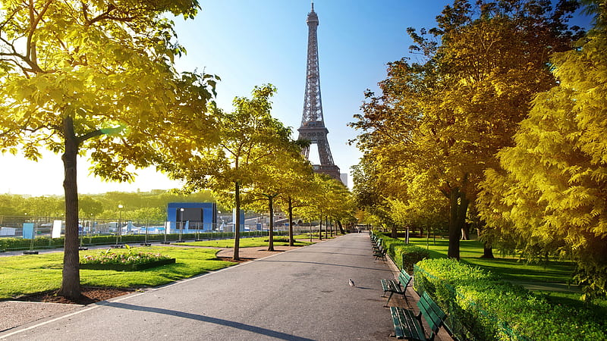
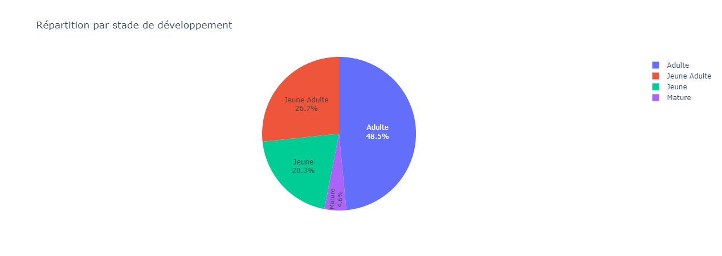
Stades de développement
Notes:
Je me suis ensuite intéressé aux stades de développement.
On en a 4 : Jeune, Jeune Adulte, Adulte et Mature
On peut voire que près de la moitié des arbres sont au stade ADULTE

Slide 23
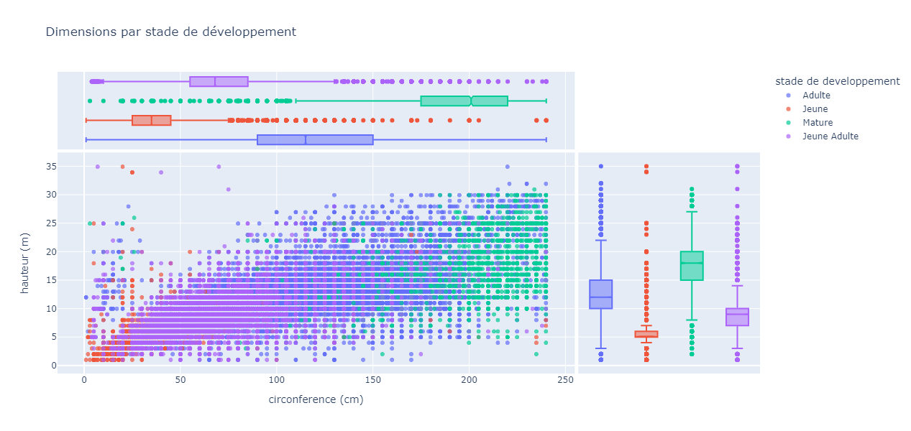
Mise en relation
Notes:
Vous vous souvenez du nuage de points de tout à l’heure ?
C’est le même, mais j’ai séparé les stades de dévelopement.

Slide 24
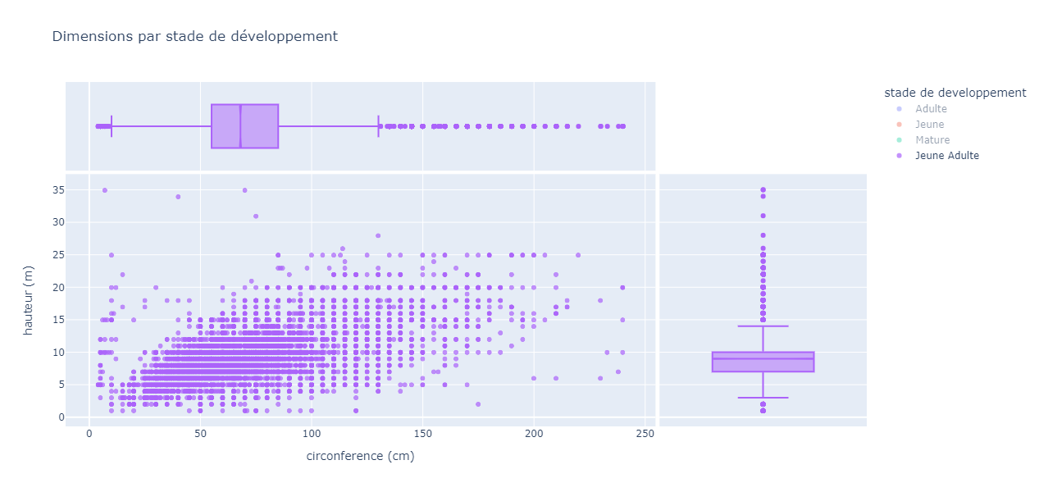
Mise en relation
Notes:
Si on isole, par exemple, les jeunes adultes,
on peut repérer des arbres qui ont un développement anormal.
Par exemple, ceux qui sont anormalement petits sont les points situés dans l’aire en rouge
Ceux qui sont anormalement grands sont les points dans l’aire en bleu

Slide 25
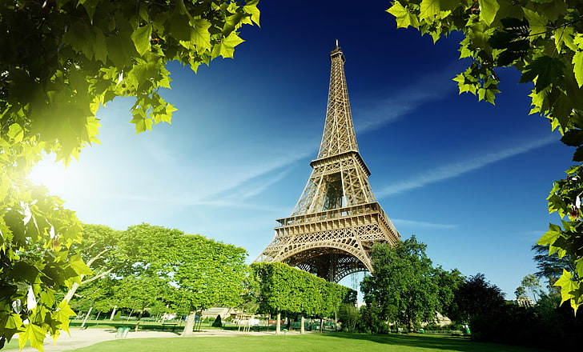
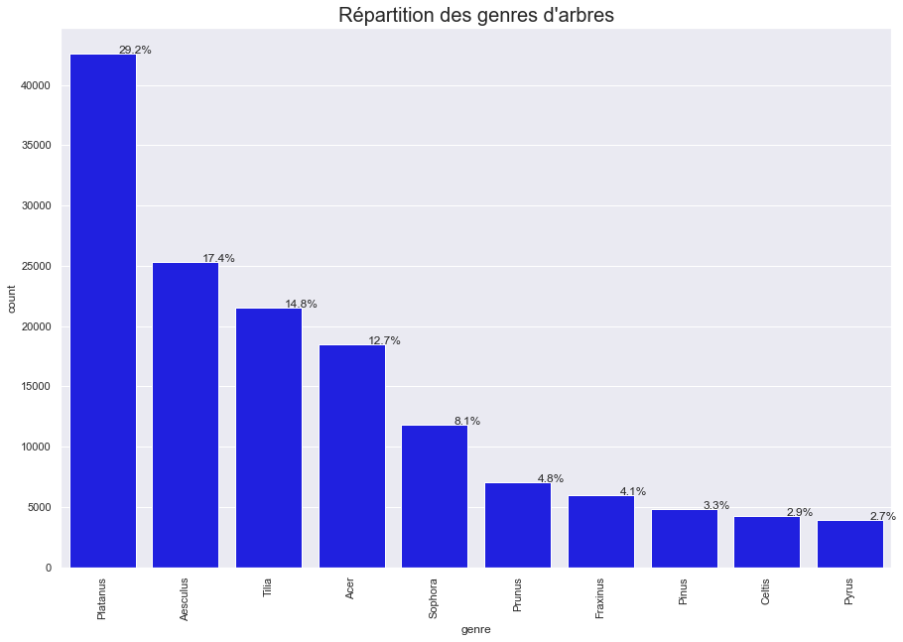
Genres
Notes:
Au tour de la colonne genre
Près d’un tiers des arbres parisiens sont des platanes (29.2%)

Slide 26
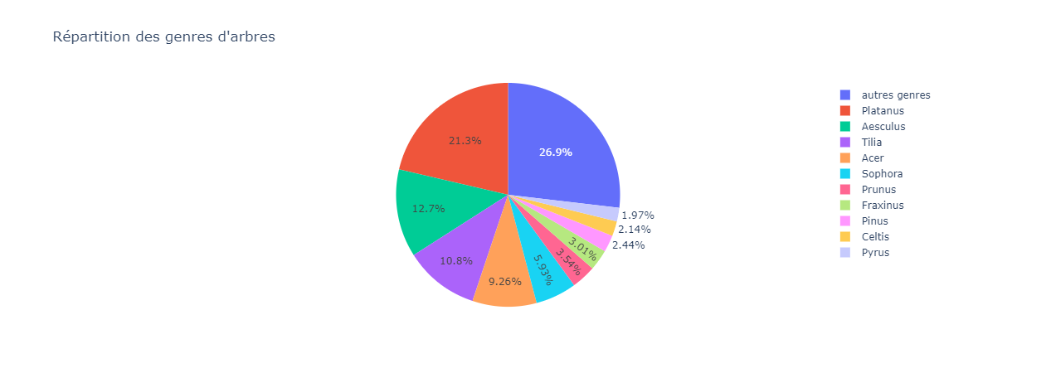
Genres
Notes:
En proportion, on voit que les dix genres d’arbres les plus fréquents (10 sur 175) représentent 73.1% des arbres

Slide 27
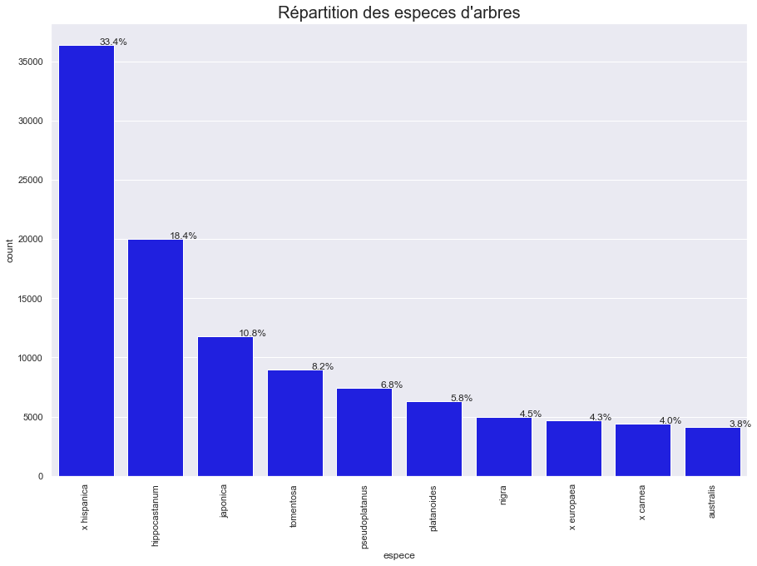
Espèces
Notes:
Pour les espèces, on retrouve notre platane en tête du classement, avec 33.4%

Slide 28
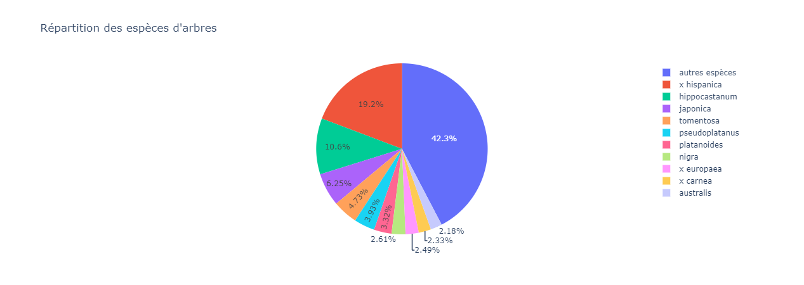
Espèces
Notes:
Sur un camembert, on s’apperçoit que les 10 espèces les plus fréquentes représentent plus de 60% des espèces

Slide 29
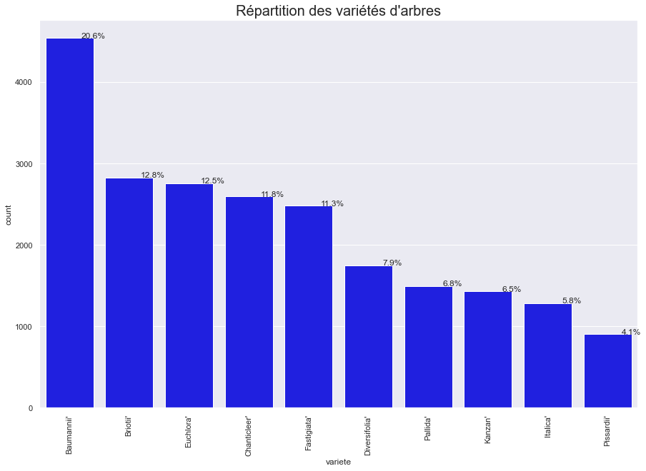
Variétés
Notes:
Surprise, au niveau des variétés, la plus présente est le Baumannii (marronier blanc)

Slide 30
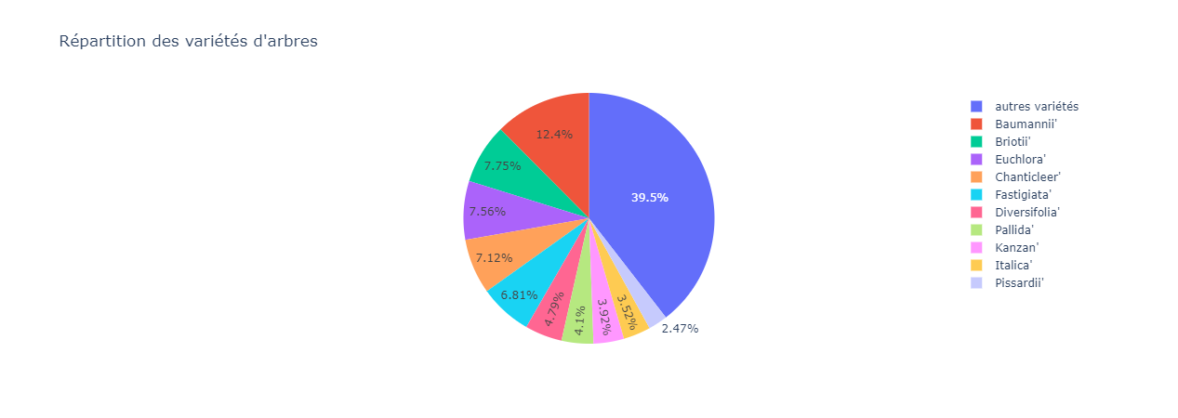
Variétés
Notes:
Les 10 variétés les plus fréquentes représentent 60.5% des arbres

Slide 31
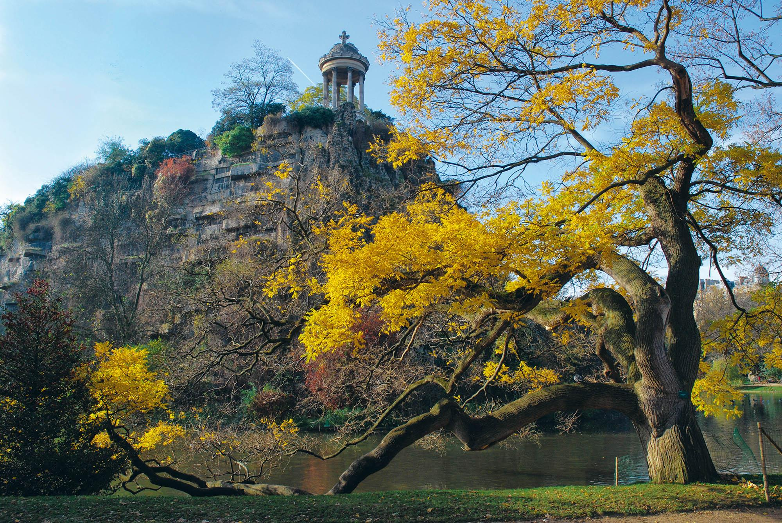
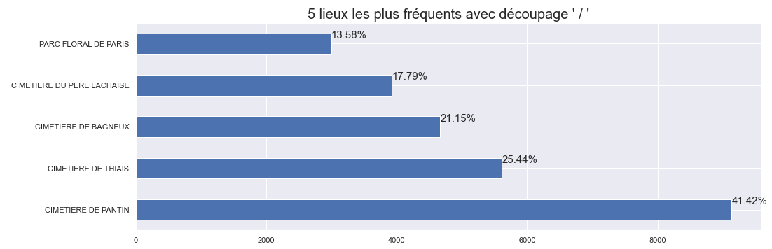
Lieux
Notes:
En tête des lieux les plus fréquents, on retrouve des cimetières, avec en numéro 1 le cimetierre de Pantin.
On notera que le cimetierre du Père Lachaise, qui est le cimetière le plus célèbre, se trouve en 4ème place

Slide 32
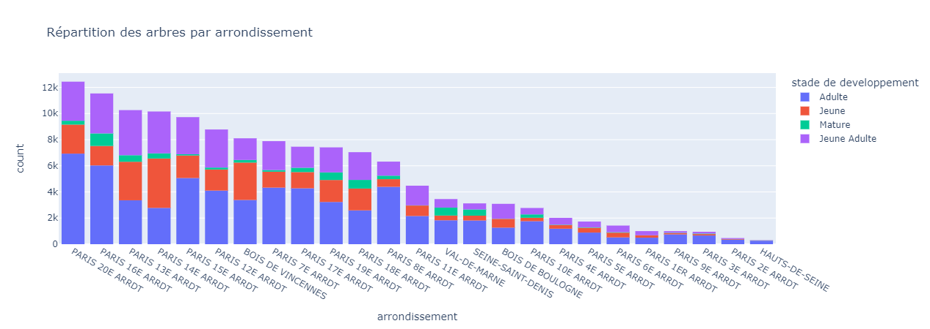
Arrondissements
Notes:
C’est le 20ème arrondissement qui a le plus d’arbres (plus de 12000), et surtout des arbres adultes.
À la fin du classement, on a les Hauts de Seine

Slide 33
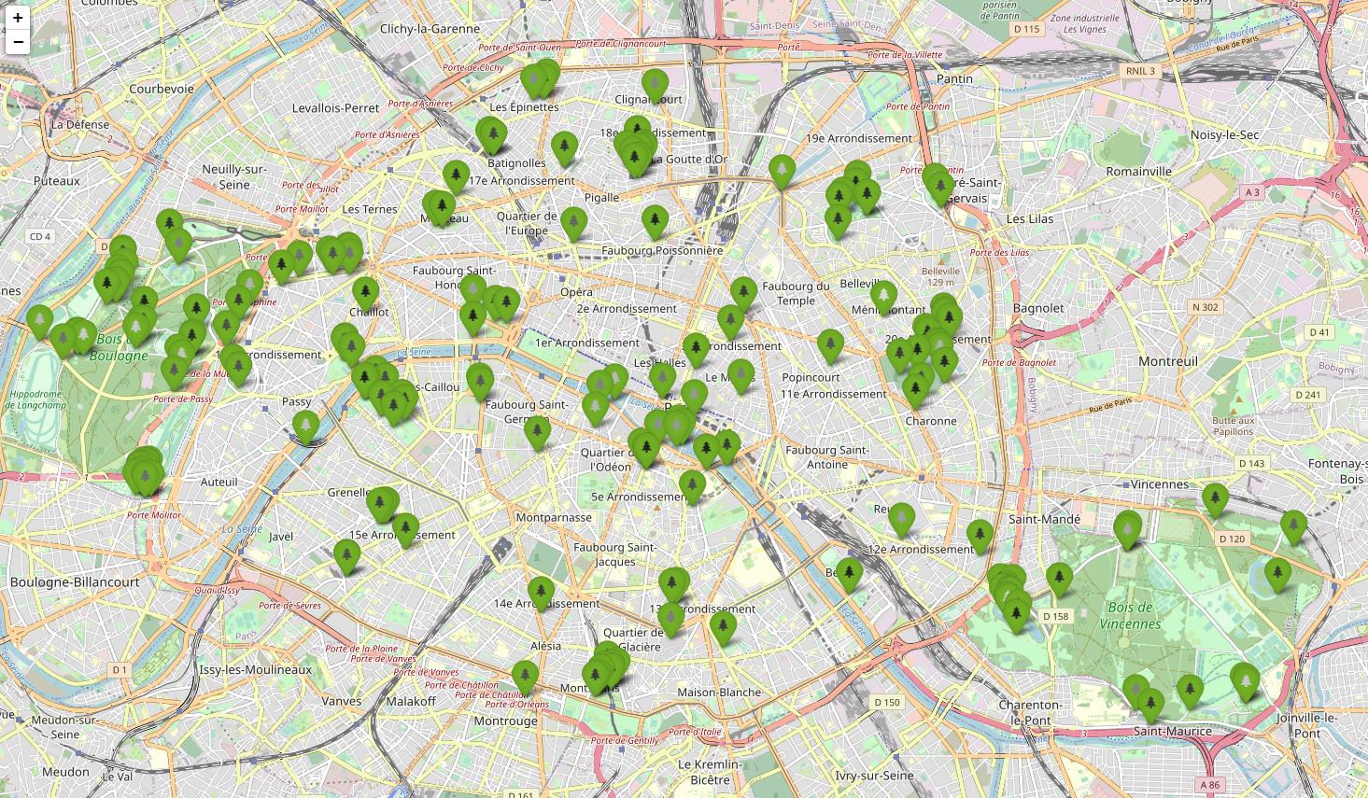
Arbres remarquables
Notes:
En ce qui concerne les arbres remarquables, il y en a 184

Slide 34
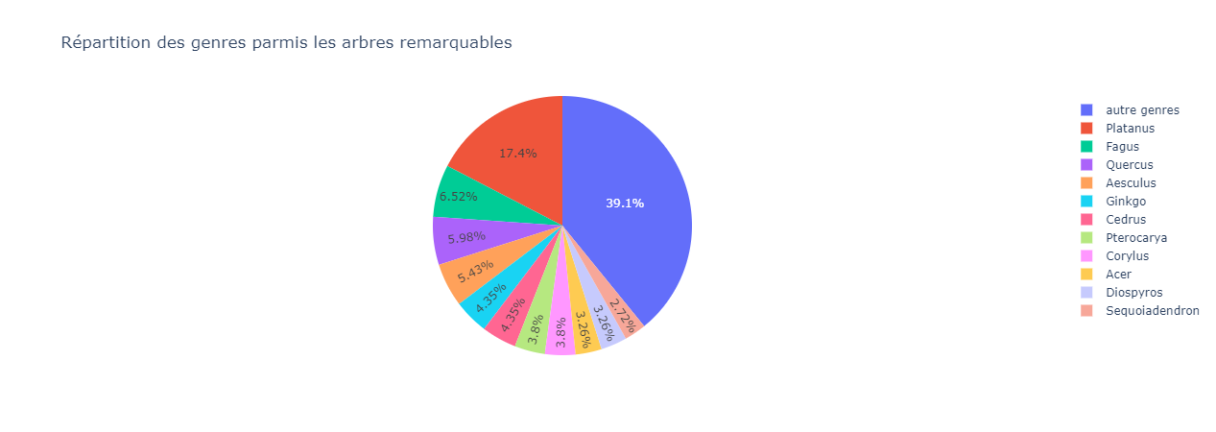
Arbres remarquables
Notes:
Ce sont essentiellement des platanes (17.4%)
En second, Fagus (le hêtre)
En troisième Quercus (le chêne)

Slide 35
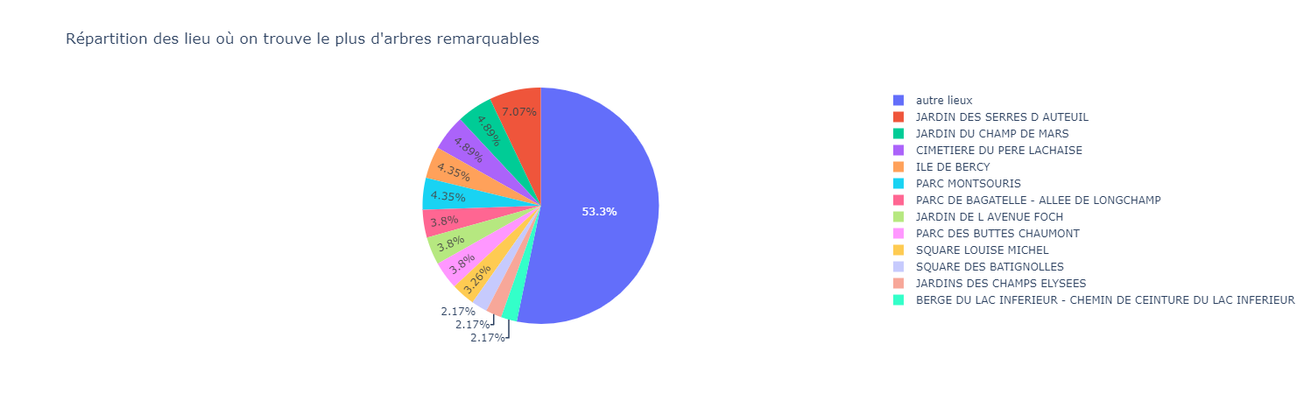
Arbres remarquables
Notes:
Au niveau des lieux, ce sont dans les jardins des Serres d’Auteuil et du Champ de Mars que l’on trouve le plus d’arbres remarquables

Slide 36
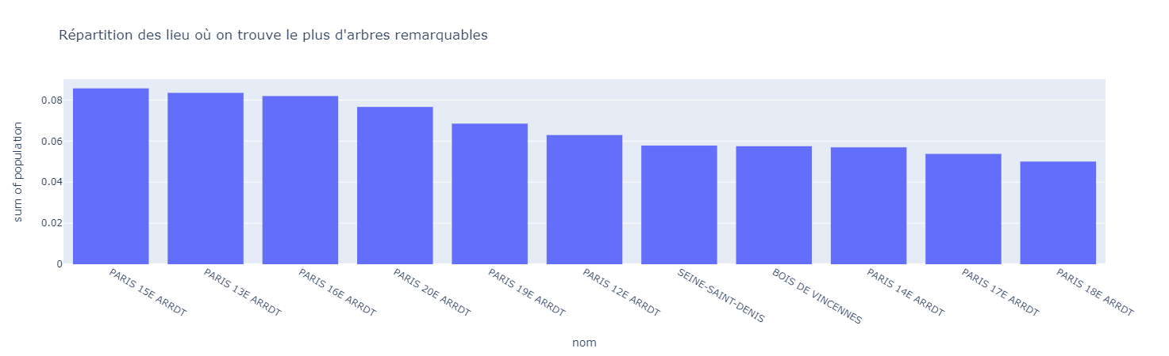
Arbres remarquables
Notes:
Au niveau des lieux, ce sont dans les jardins des Serres d’Auteuil et du Champ de Mars que l’on trouve le plus d’arbres remarquables

Slide 37
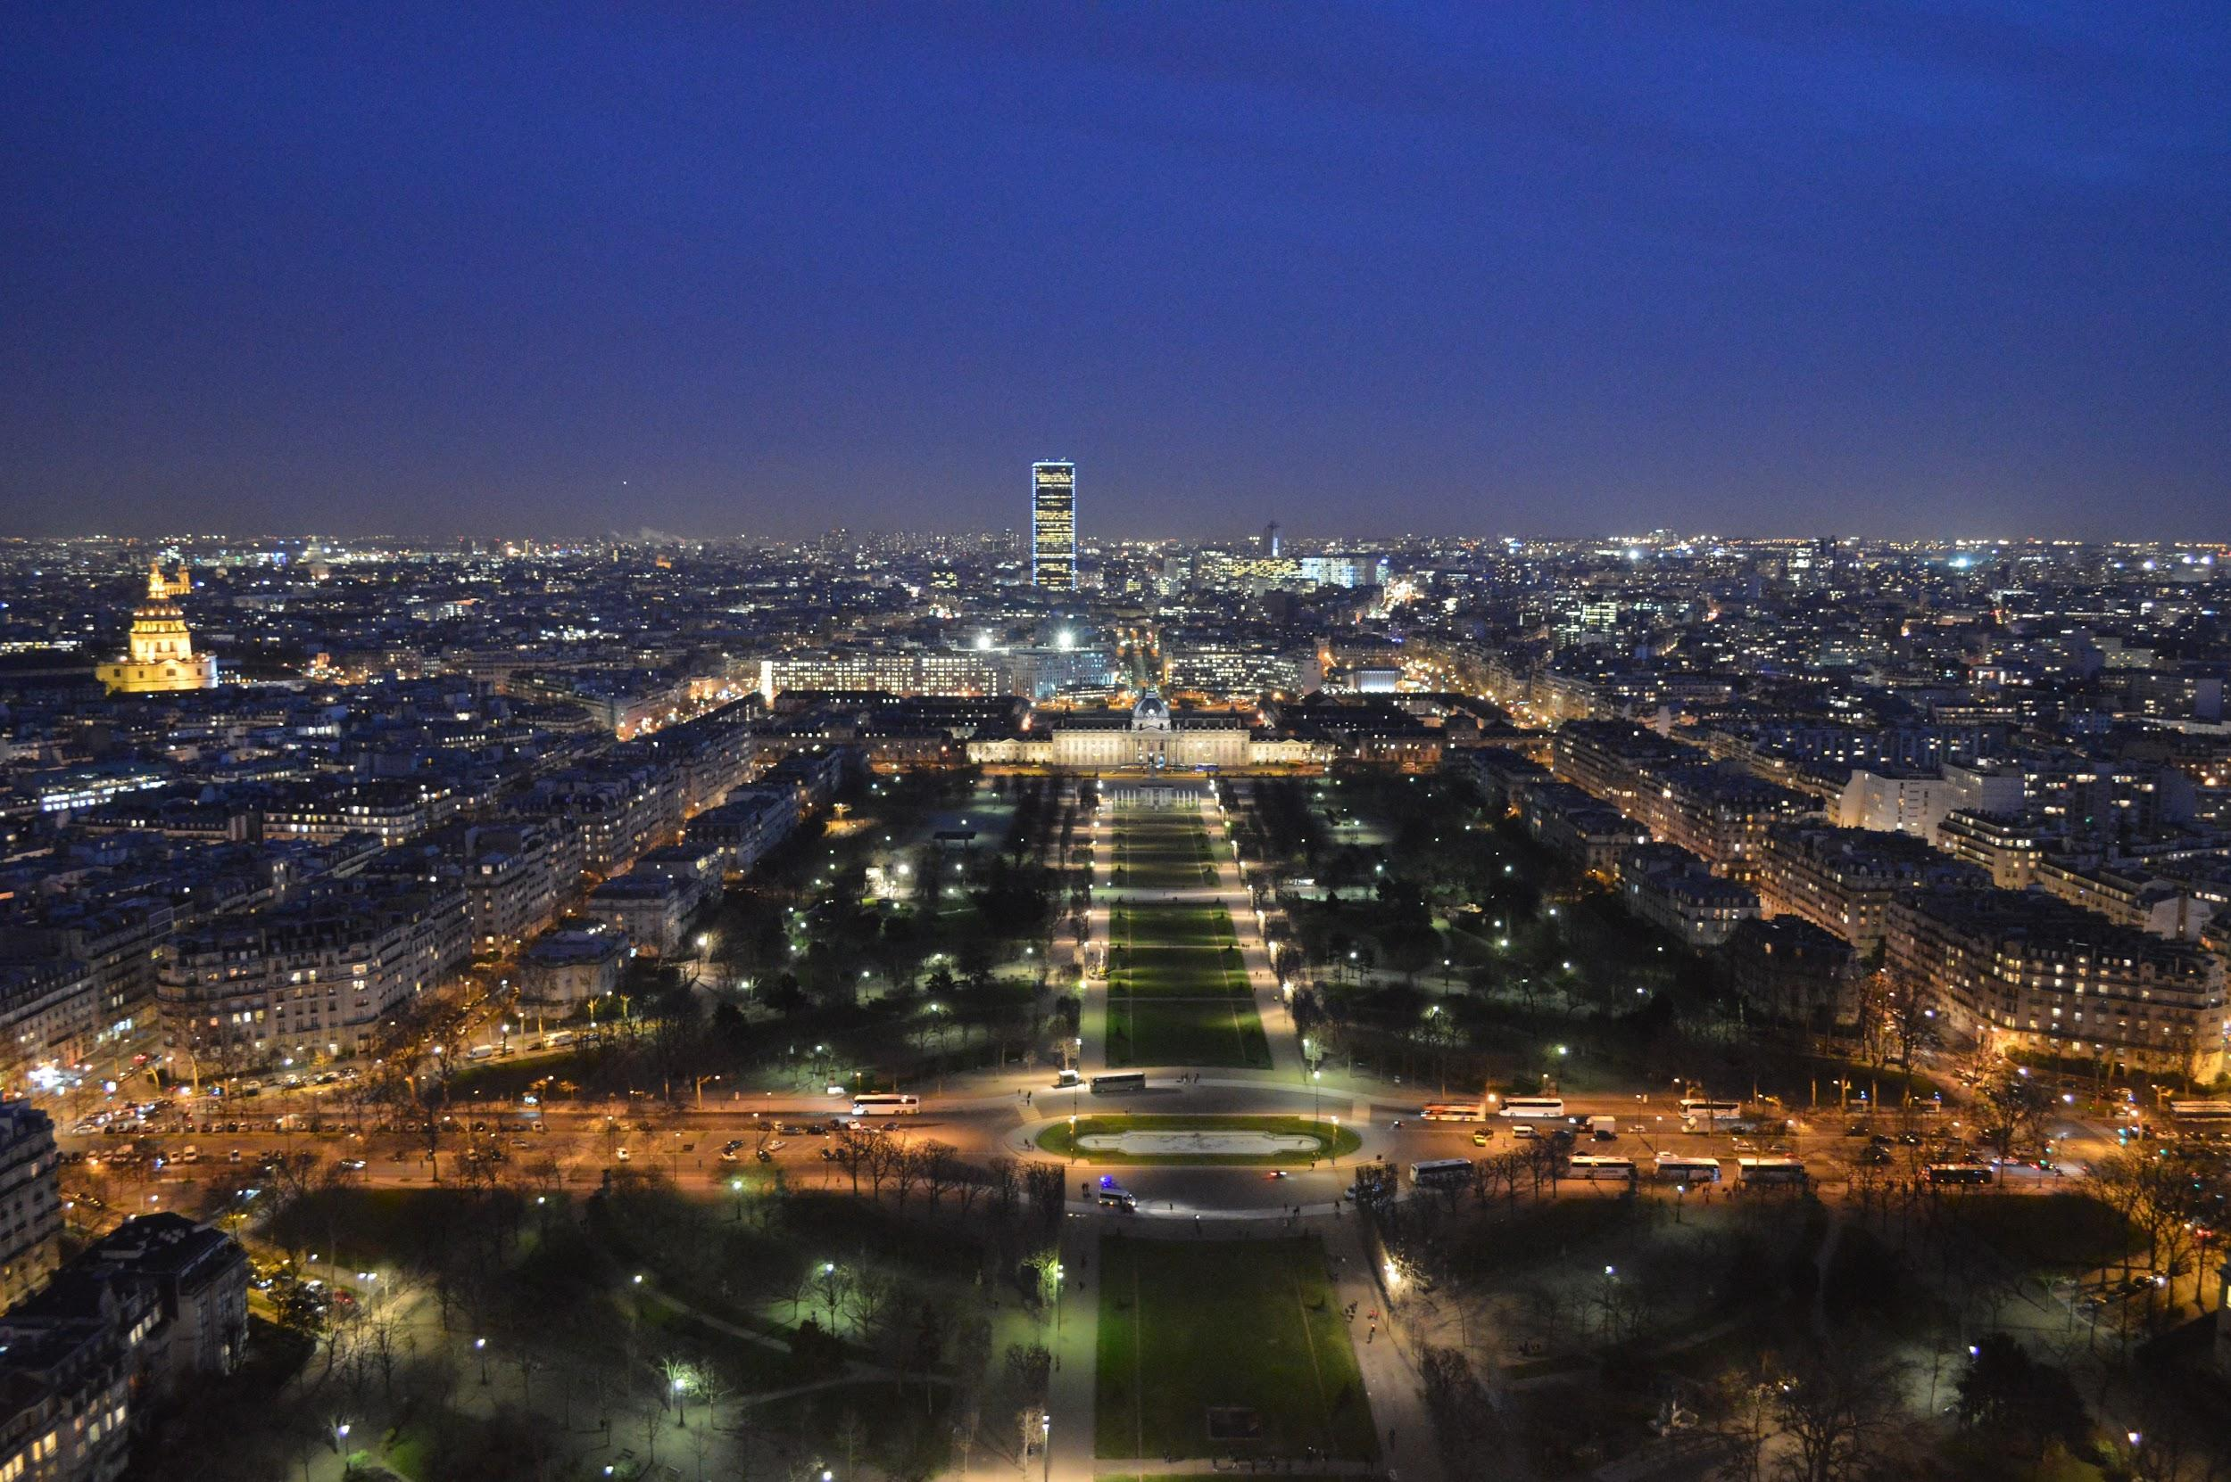
Conclusion
Constats :
Mesures mal effectuées
Développements anormaux
Valeurs manquantes
Optimisation des tournées d’entretien :
Application smartphone
Notes:
Nous avons constaté qu’il y avait des mesures mal effectuées, et qu’il faudrait faire à nouveau
Nous avons réussi à identifier des arbres avec des développements anormaux
Il y a des valeurs manquantes
Pour optimiser les tournées d’entretien, je propose le développement d’une application smartphone

Slide 38
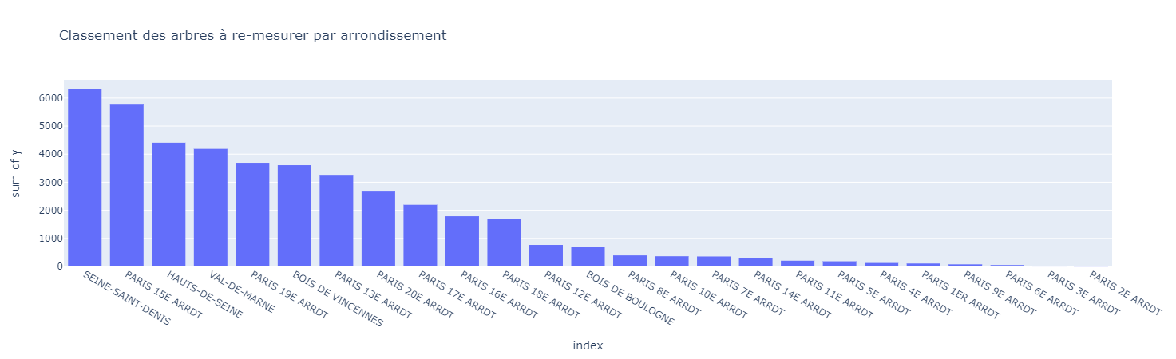
Mesures mal effectuées
Notes:
Voici un classement des arrondissements où il y a le plus d’arbres qu’il faut mesurer à nouveau
La Seine Saint denis arrive en tête du classement, suivi de près par le 15ème arrondissement

Slide 39
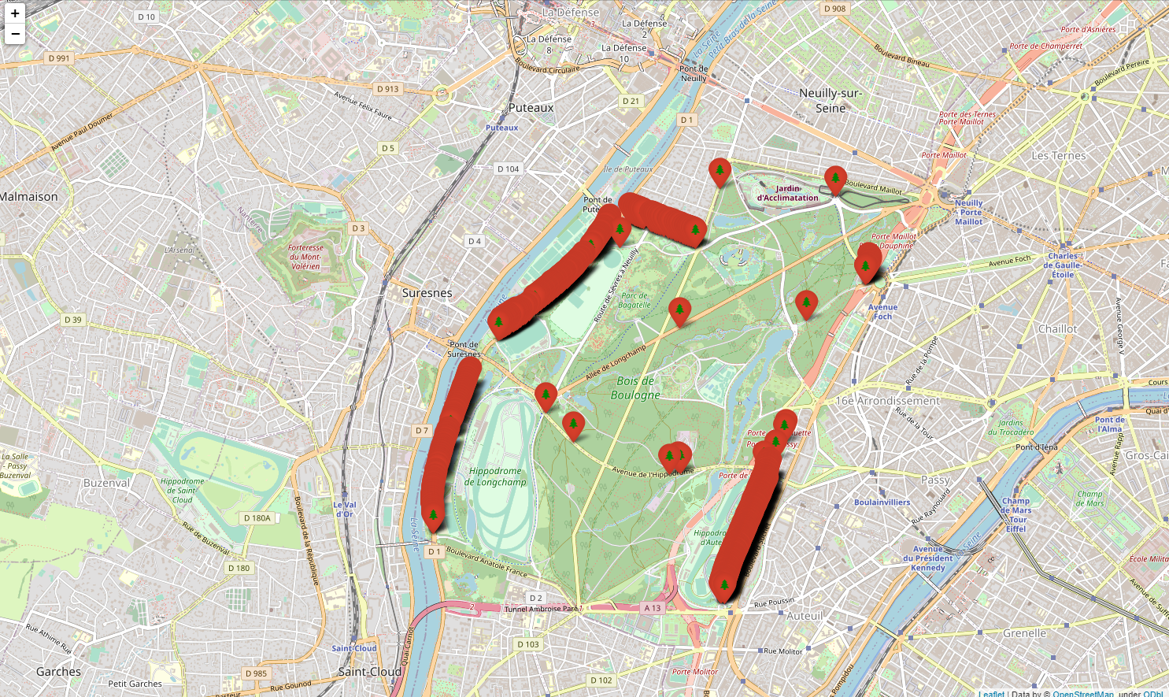
Mesures mal effectuées
Bois de Boulogne
Notes:
On peut facilement filtrer ces arbres à remesurer par arrondissement sur une carte.
Par exemple ici pour le Bois de Boulogne

Slide 40
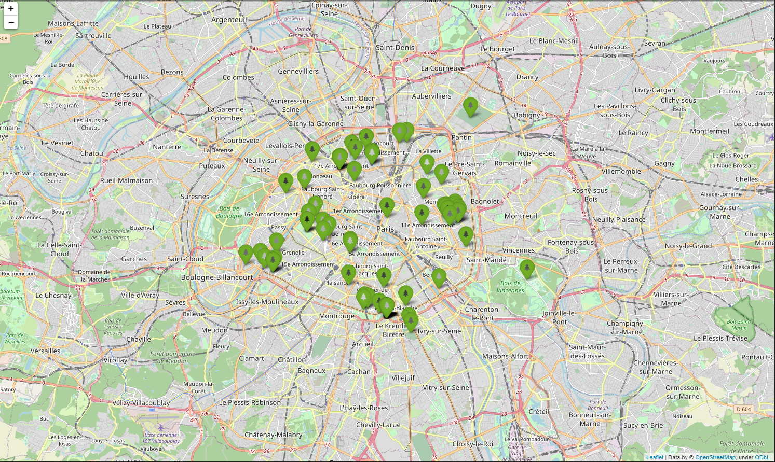
Développement anormal
Jeunes Adultes anormalement chétifs
Notes:
On peut également filtrer les arbres qui ont un développement anormal en fonction d’autres critères.
Ici, ce sont les jeunes adultes qui sont trop chétifs.
Alors un bémol là dessus : Ce sont les jeunes adultes trop chétifs par rapport aux autres jeunes adultes, toutes espèces confondues.
Comme on l’a vu, certaines espèces sont très représentées, d’autres très peu.
Pour affiner l’analyse, il faudrait recalculer les indicateurs pour chaque espèces, mais pour la majorité des espèces,
elles sont trop peu représentées pour qu’on puisse le faire de façon pertinente

Slide 41
Valeurs manquantes (variables catégorielles)
Imputation (KNN)
Faire renseigner les valeurs manquantes

Slide 42

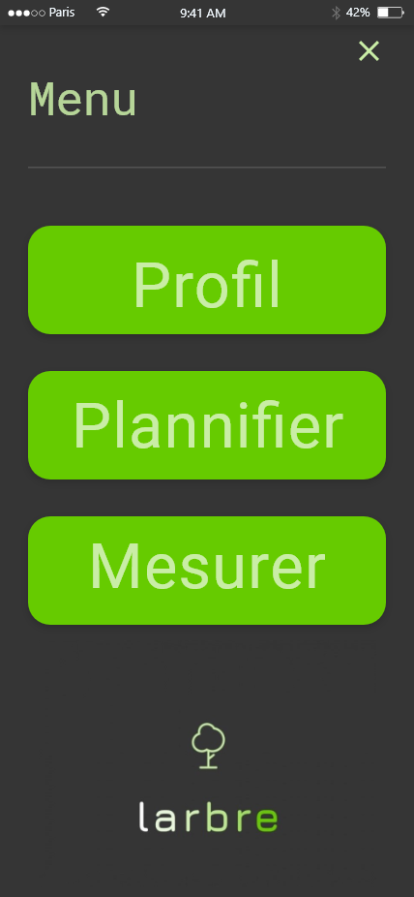
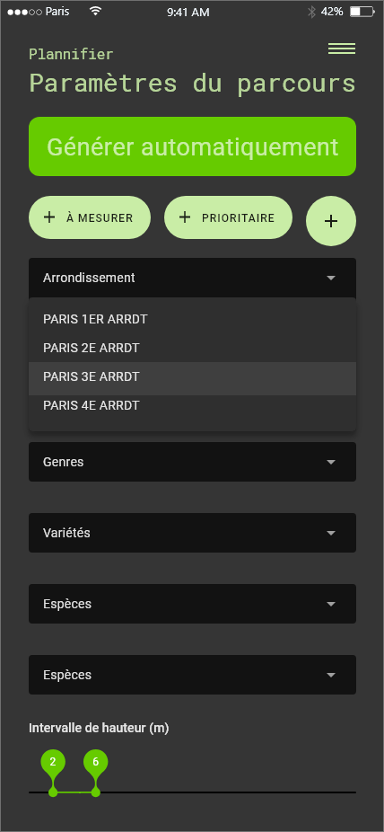
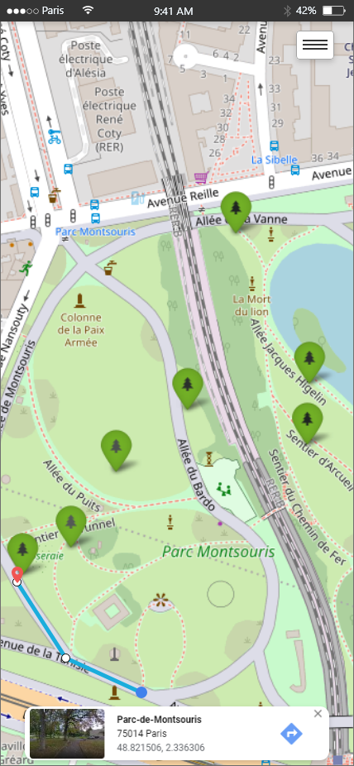

Solution d’optimisation
Notes:
Et donc avec tout ça, nous avons tous les éléments pour développer une application qui permettra de développer une application smartphone qui pourra optimiser les tournées d’entretien
En sélectionnant, par exemple :
- les arbres qui ont un développement anormal, ce qui permettrait de les traiter en priorité.
- les arbres dont la hauteur est comprise dans certain intervalle, ce qui permettrait de partir avec les bons équipements (opar exemple une nacelle).
- les arbres de certaines variétés/espèces/genre, car toutes les variétés d'arbre ne nécessitent pas le même entretien.
- un nombre d'arbres, car il est impossible de traiter plusieurs milliers d'arbres en une seule tournée
Une fois la liste d'arbres générée, on pourrait par exemple utiliser networkx, qui implémente l'algorithme de Djikstra, pour trouver le chemin le plus court passant par tous ces arbres.
On pourrait également recueillir des données d'utilisation, afin d'améliorer les fonctionnalités de l'application par la suite, et d'optimiser encore plus les tournées d'entretien.

